Slide 1
容器/Docker技术培训 信息管理中心 tangyongin

Slide 2
提纲
预备:Linux操作系统简介
什么是容器/Docker技术
使用容器的好处
容器基本概念: 容器引擎,image, container, Dockerfile, 仓库
容器实战,包括错误示范

Slide 3
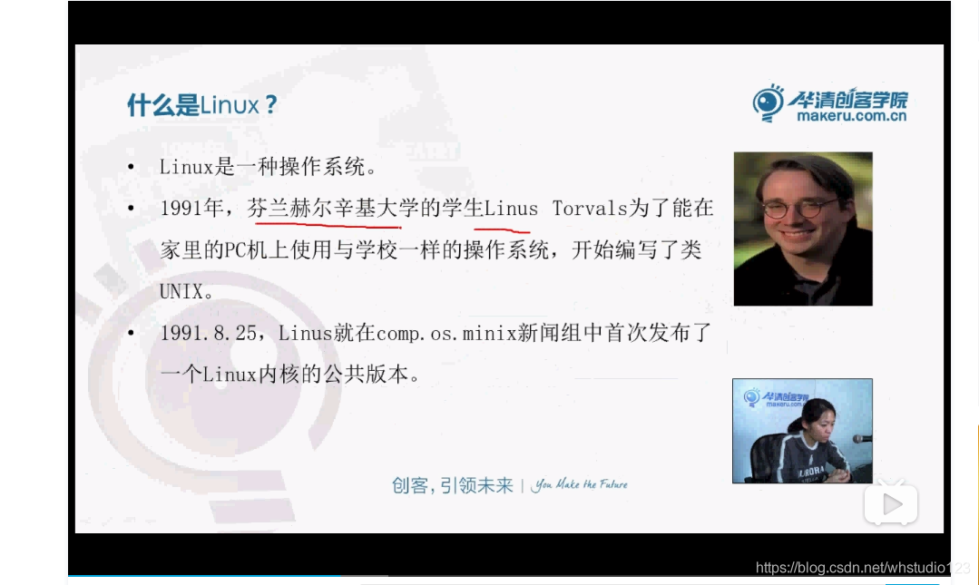
预备:Linux 操作系统简介

Slide 4
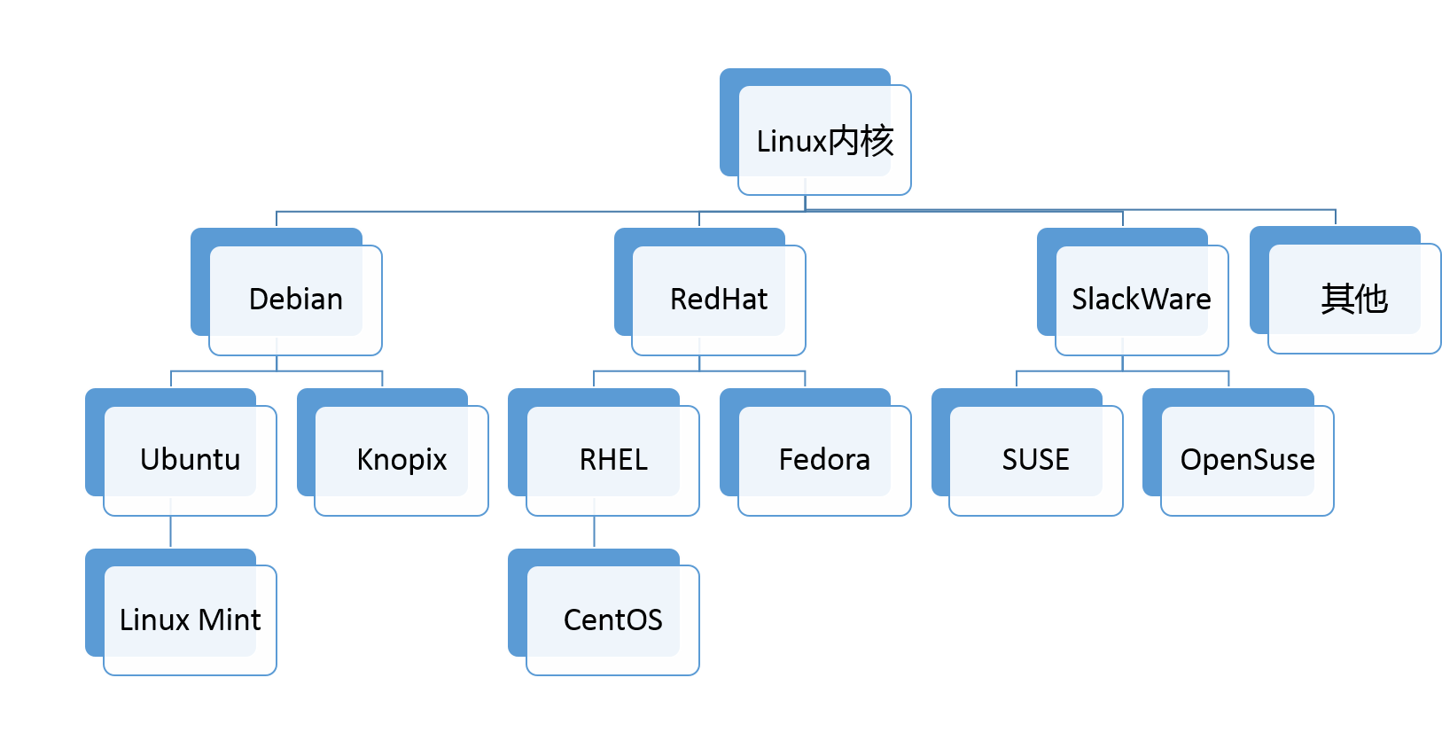
发行家族
各发行版

Slide 5
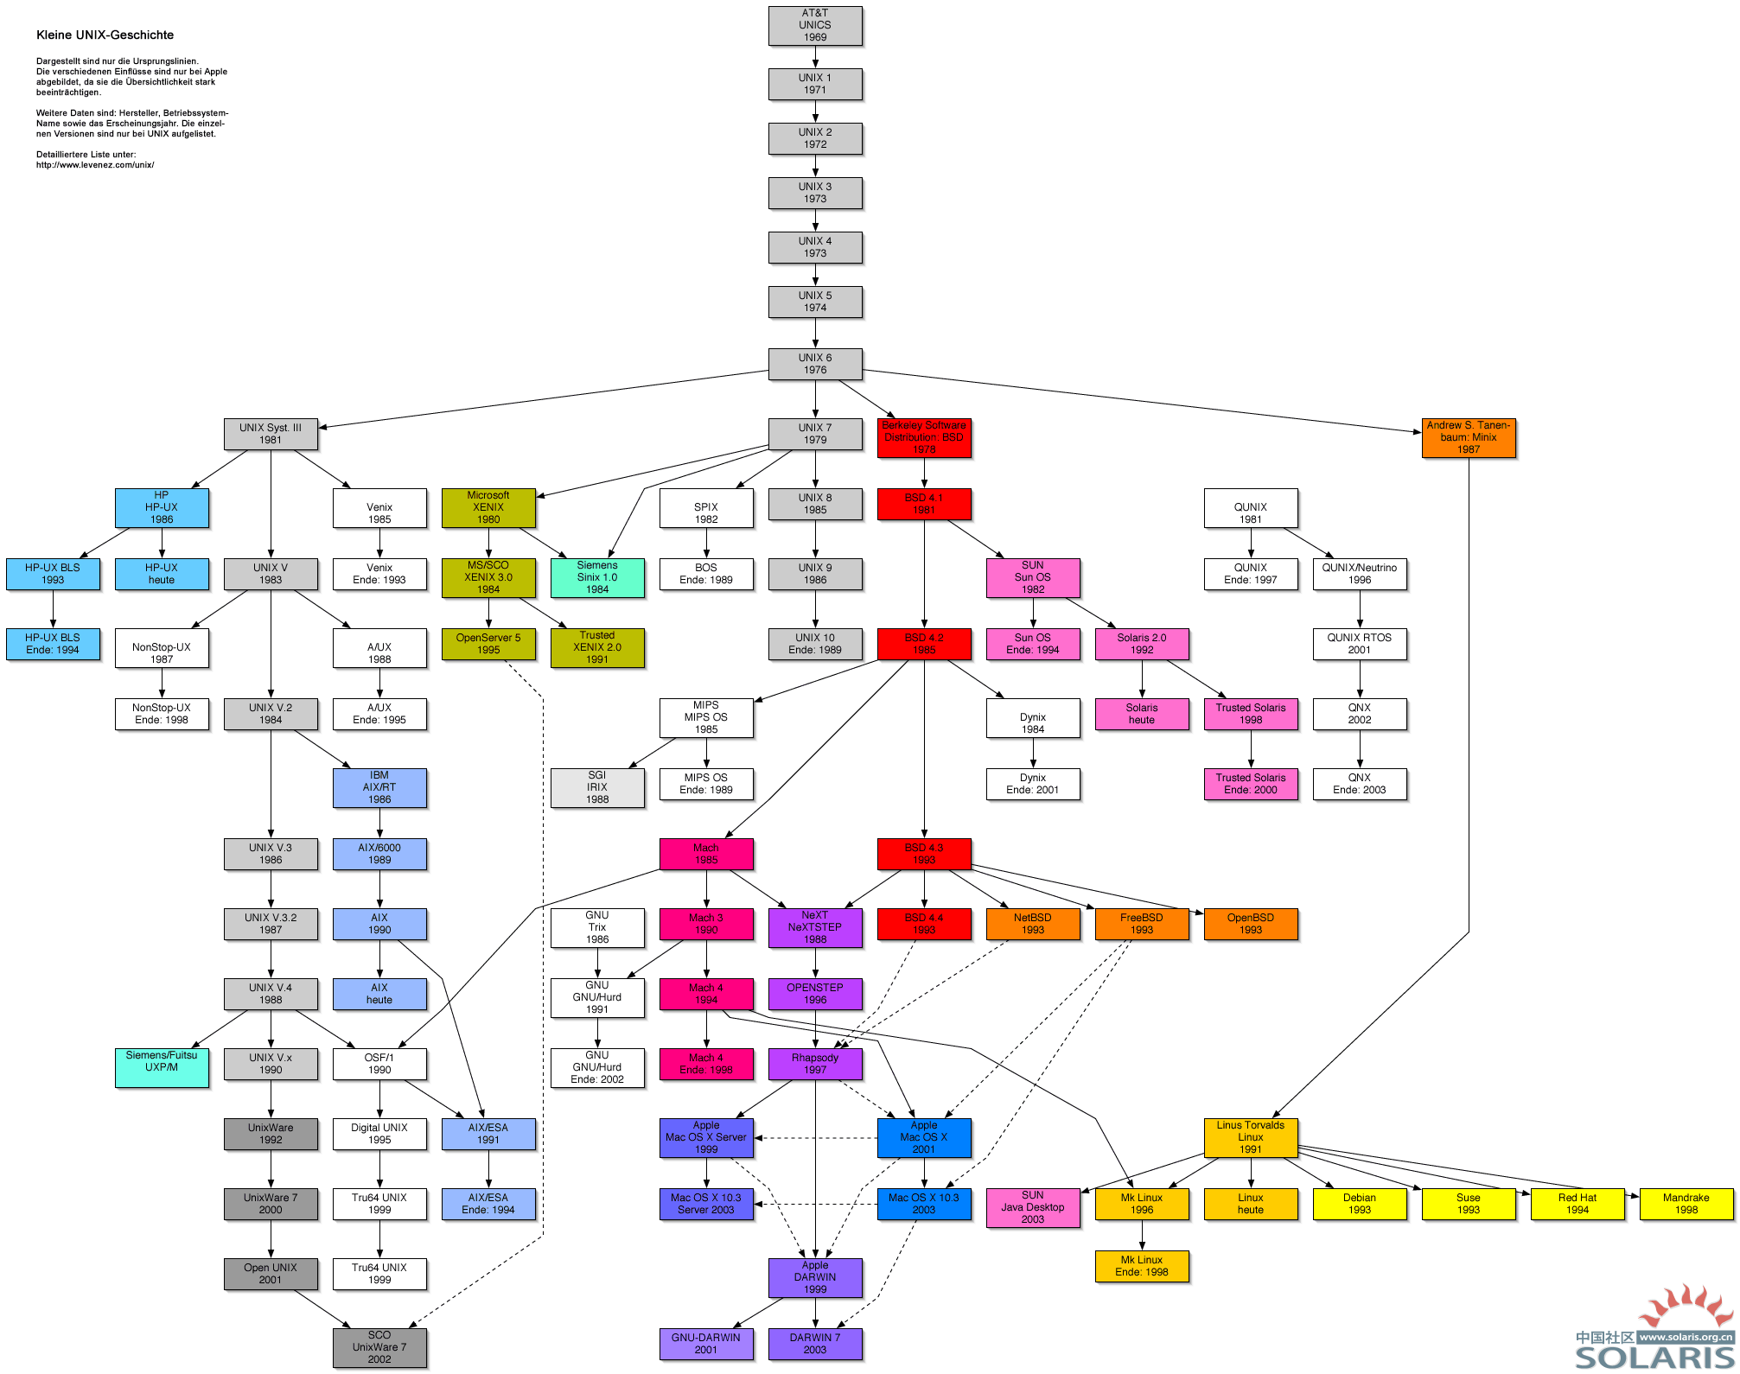

Slide 6
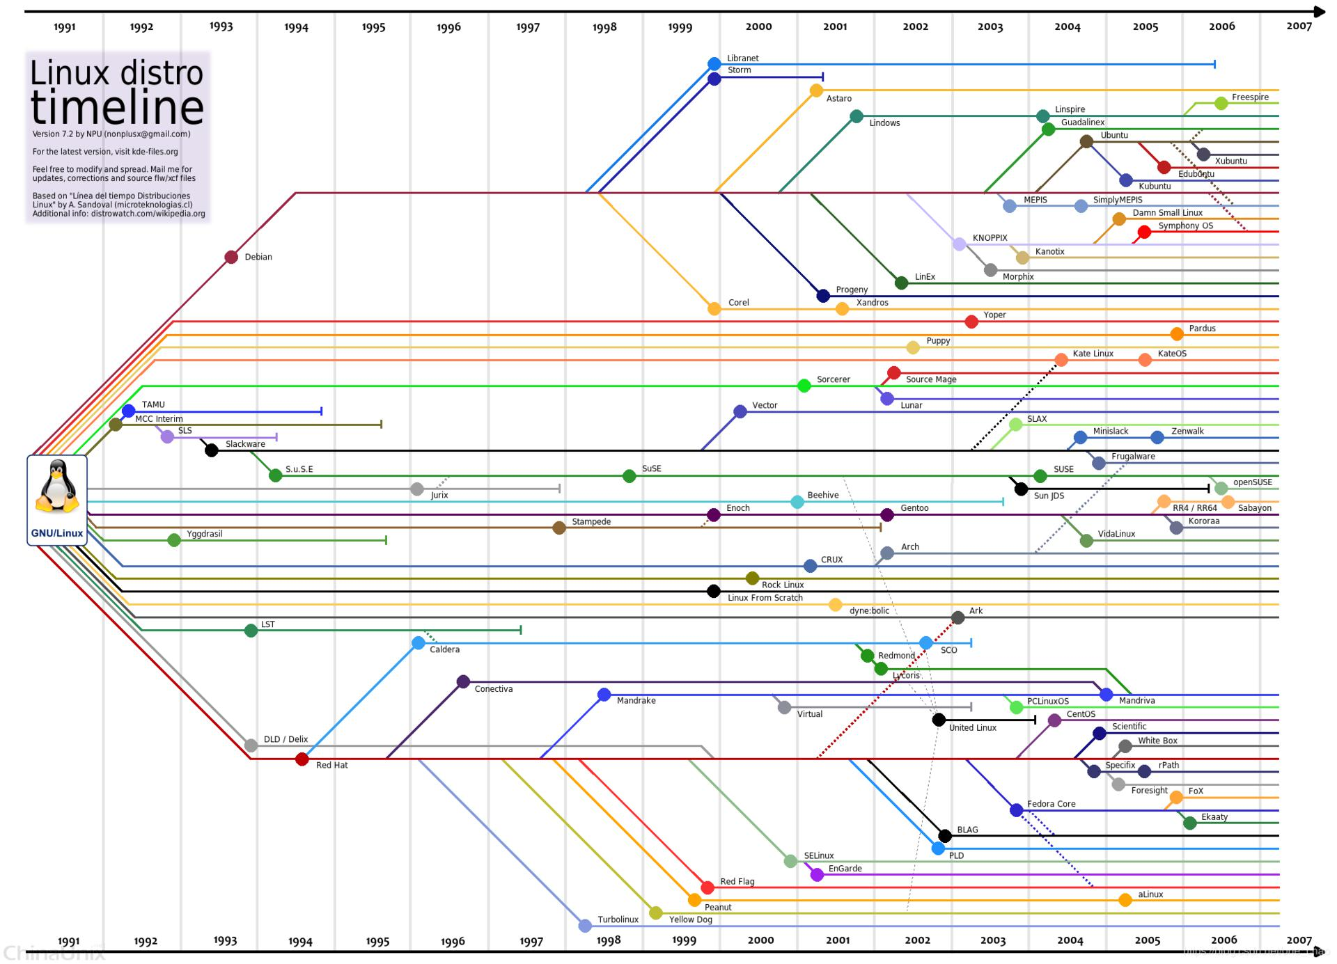

Slide 7


Linux,工程学的奇迹

Slide 8
^{开源的linux:}
https://github.com/torvalds/linux

Slide 9
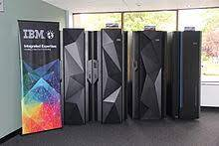
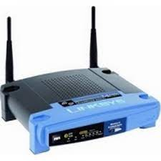
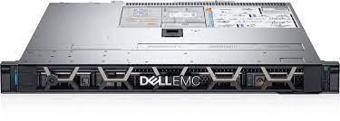
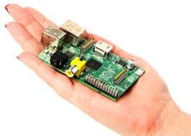
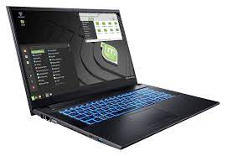
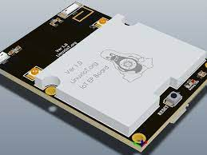
linux 可运行于各种大小/类型的设备:
路由器
Mainframe/主机
刀片服务器
树莓派
笔记本
物联网

Slide 10
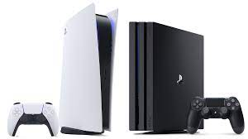

linux 可运行于各种大小/类型的设备:
PS4/PS5
Android 情况稍微有点复杂

Slide 11
linux: 透明,文本,管道,组合
一个长文章里面的词频
cat novel.txt | tr ' ' '\n' | sort | uniq -c |sort -r |more

Slide 12
什么是容器/Docker技术

Slide 13
Docker 最初是 dotCloud 公司创始人 Solomon Hykes 在法国期间发起的一个公司内部项目，
它是基于 dotCloud 公司多年云服务技术的一次革新，并于 2013 年 3 月以 Apache 2.0 授权协议开源)，
主要项目代码在 GitHub 上进行维护。Docker 项目后来还加入了 Linux 基金会，并成立推动开放容器联盟。
^{公司也改名为 Docker}
Docker 自开源后受到广泛的关注和讨论，至今其 GitHub 项目已经超过 3 万 6 千个星标和一万多个 fork。
甚至由于 Docker 项目的火爆，在 2013 年底，dotCloud 公司决定改名为 Docker。Docker 最初是在
Ubuntu 12.04 上开发实现的；Red Hat 则从 RHEL 6.5 开始对 Docker 进行支持；Google 也在其 PaaS
^{产品中广泛应用 Docker。}
传统虚拟机技术是虚拟出一套硬件后，在其上运行一个完整操作系统，在该系统上再运行所需应用进程；
而容器内的应用进程直接运行于宿主的内核，容器内没有自己的内核，而且也没有进行硬件虚拟。因此容器
^{要比传统虚拟机更为轻便。}
所以: Docker技术是在现代linux技术基础上发展出来的 “虚拟化运行环境” 技术.

Slide 14
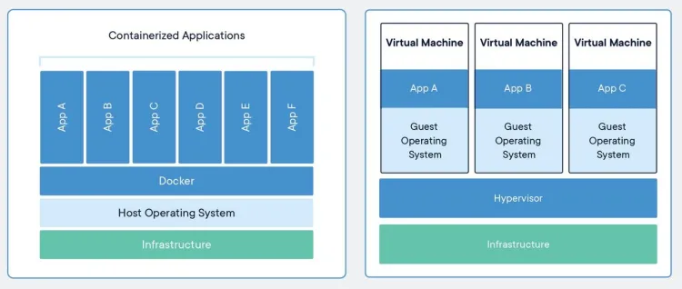
容器 vs 虚拟机
容器是将操作系统层虚拟化，虚拟机则是虚拟化硬件
容器同时也是”沙箱”式隔离运行

Slide 15

Docker底层实现
命名空间(namespace)
控制组(CGroup)
文件系统(UFS,Union file system)
虚拟网络设备 (veth pair)

Slide 16
使用容器的好处

Slide 17
对抗环境复杂性(在我机器上好好的!)
1
不只是Linux,Windows,UNIX都有复杂性的问题

Slide 18
系统复杂性来源
宿主机操作系统升级,安装软件,互相影响(别乱动,别升级)
宿主机系统很难成为“静态”系统
配置间互相影响

Slide 19
系统复杂性来源
Linux发行版
Java版本
Python版本
python 2
python 3
GCC版本
GCC (GNU Compiler Collection)/C语言编译器
环境变量/ENV
.bash
.bashrc
.bash_profile
rc.local
crontab(定时器)
...
字符集,时区
权限管理
防火墙
iptables
firewalld
网络配置
IP,网关,路由等

Slide 20
更高效的利用系统资源(不是虚拟机),一个镜像基本几百兆大小
更快速的启动时间(秒级)
一致的运行环境 (Image)(linux发行版,版本号,gcc版本,java,env,timezone,lang,字符集,
path,lib,crontab,rc.local)
像编程一样订制运行环境(Docker File)
透明的运行环境,版本化管理(Docker File)
与CI/CD更容易集成
在异构网络中提供相同的运行环境/Docker Engine,dockerd

Slide 21
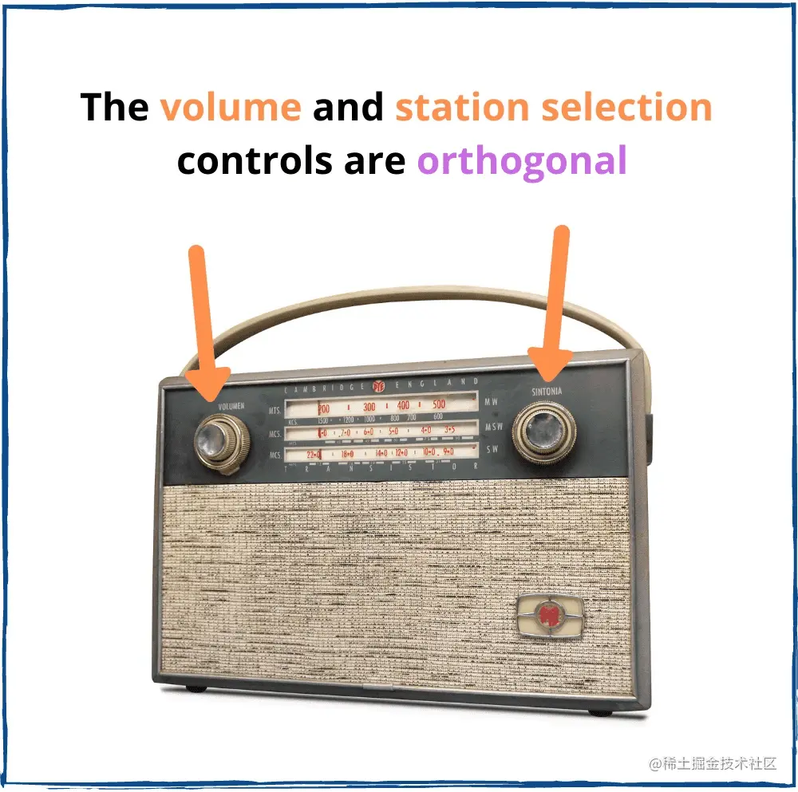
节省时间: 繁重的劳动成果无法继承, 保证执行结果的正交性
你最多也就写一个安装文档(shell脚本),还要考虑”方言”
脚本执行结果不确定,每次,每台机器都可能不一样
时间成本
一个正交的例子:

Slide 22
节省搭建环境的时间,尤其对大型软件
应用分发更快速
更容易 “ scalable “/Kubernetes/又称为 k8s（首字母为 k、首字母与尾字母之间有 8 个字符、尾字母为 s，所以简称 k8s）

Slide 23
容器基本概念

Slide 24
Docker 基本概念
Docker引擎(linux支持)
Docker 需要安装在 64 位的 x86 平台或 ARM 平台上（如树莓派），并且要求内核版本不低于 3.10
Docker仓库(dockerhub, github,私有仓库,代理仓库,阿里云)
Docker image/镜像
Docker container/容器
Dockerfile(从头创建自己的镜像)
Docker-composer(编排)

Slide 25
Docker实战
仓库
获取官方的或者别人的
镜像(Image)
https://hub.docker.com/
自己创建容器
Docker file,Docker build
多个容器合作
docker-composer
docker.yml
多个容器的指向

Slide 26
容器 构建/运行/管理
FROM ubuntu:14.04
# Setup environment
ENV DEBIAN_FRONTEND noninteractive
# Update sources
ADD sources.list /etc/apt/sources.list
RUN mkdir -p /var/lock/apache2 /var/run/apache2
RUN apt-get -qq update && apt-get install -y \
apache2 \
vim \
unzip \
php5 \
php5-mysql \
php5-dev \
php5-gd \
php5-memcache \
php5-pspell \
php5-snmp \
snmp \
php5-xmlrpc \
libapache2-mod-php5 \
php5-cli
RUN a2enmod rewrite
RUN echo "Asia/Chongqing" > /etc/timezone
RUN sudo dpkg-reconfigure -f noninteractive tzdata
ADD p.php /var/www/html/p.php
EXPOSE 22 80 443
ENTRYPOINT service apache2 start && bash
Build (7 mins)
docker build -f ./Dockerfile -t gh2022.web .
Run(2 seconds)
docker run -it --rm -d -p 8090:80 --name web gh2022.web
docker run -it --rm -d -p 8090:80 --name web \
-v $(pwd)/webdir/:/var/www/html gh2022.web
Manager
docker ps / docker kill
docker exec -it web /bin/bash

Slide 27
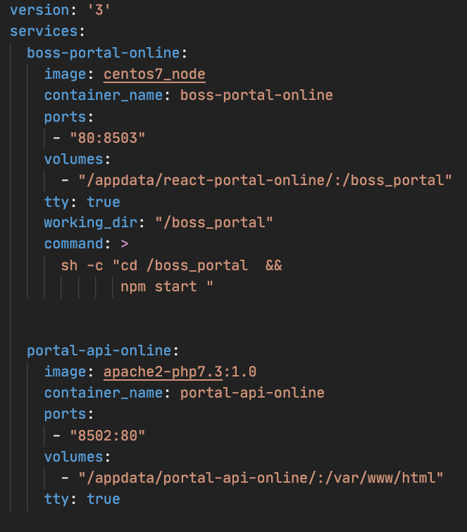
docker-compose.yml

Slide 28
Docker使用常见误区
将数据持久化到容器内部 | 应该使用目录映射或”卷” 容器/镜像本身应该可以随时删除
应用指定IP访问其他容器,比如数据库 | 应该使用docker-composer内服务名称/service name进行解耦
多个服务运行在同一个容器内 | 尽量一个容器干一件事(这点有不同看法和做法)
尽量参数化目录名称 | $PWD
固化你的配置到容器,不要固化你的数据,数据和运行环境应该分离

Slide 29

tips/节省时间
进入容器内部快捷方式
image ID ,container ID 是一串随机数,不需要敲全
docker rm $(docker ps -q -f status=exited)
debug/调试:
docker run -it --entrypoint '/bin/sh'
docker system prune

Slide 30
Thanks!
Any questions?

Slide 31
提问时间
问题

